Slide 1
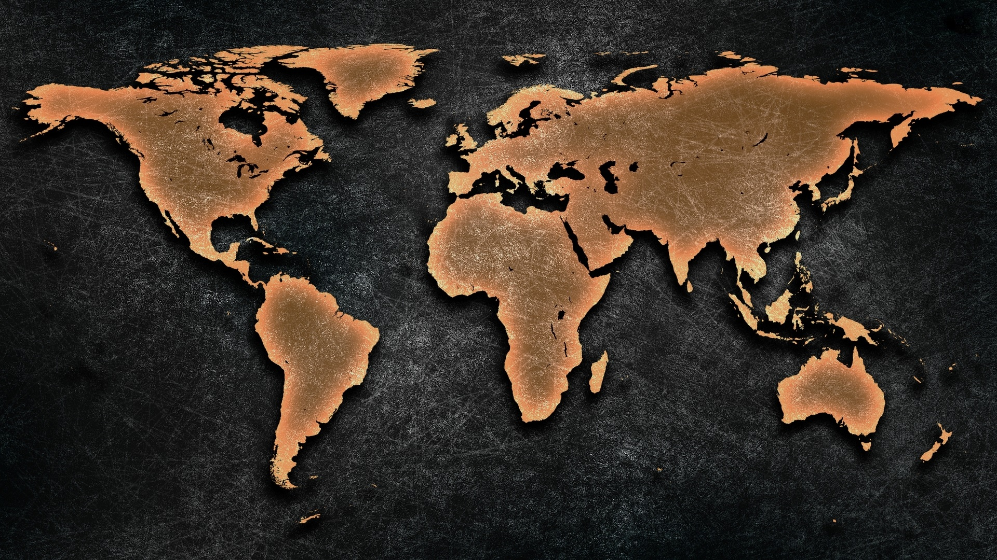
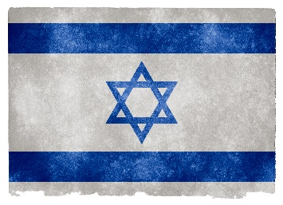
Gebet für die Welt
Israel
Bevölkerung: 7,2 Millionen Einwohner
Religion: Juden: 75,4% | Christen: 2% (0,4% Evangelikale)
Volksgruppen: 53 davon 75% unerreicht

Slide 2
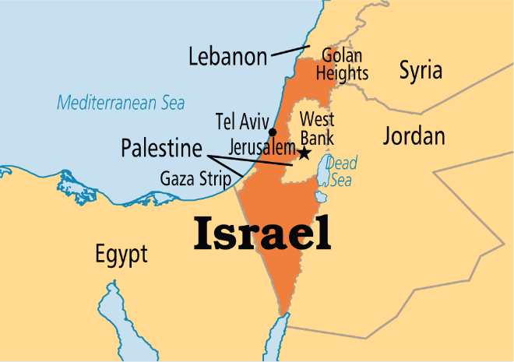
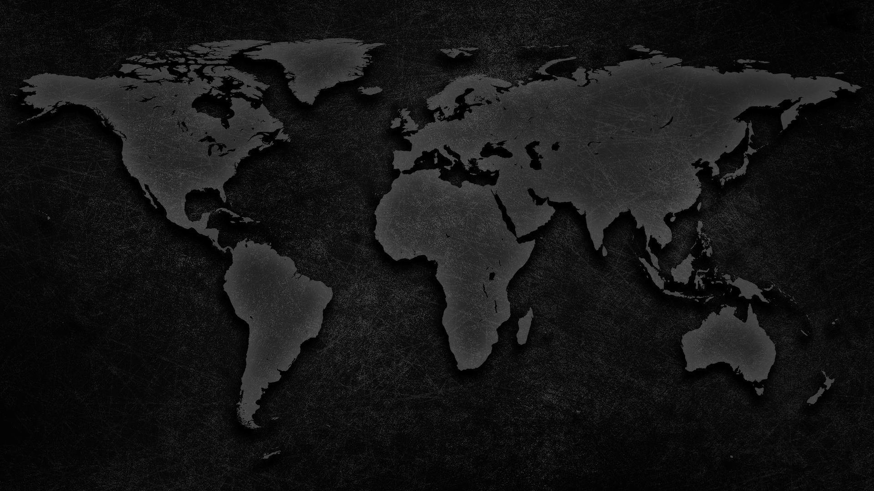
Interesse am Evangelium ist stark gestiegen. Über 12.000 Juden erken- nen Jesus als Messias an. Die Verfolgung wächst.
Die christl. Gemeinde im Land ist sehr gespalten und teilt sich in Sprach- gruppen (Arab., Hebr., Russ., Amhar., u.a.) auf, die Einheit benötigen.
Israeliten und Araber liegen im Streit über das Land. Das paläst. Bevölkerungswachstum, Hisbollah, Al Kaida und der Iran sind große Herausforderungen. Währenddessen verändern sich die Beziehungen der messian. Juden und der arab. Christen zum Positiven. Betet, dass dies entgegen allem Widerstand zur Versöhnung führen wird.
Muslime bemühen sich Ghana für den Islam zu gewinnen. Besonders durch Immigration, Geburten und Eheschließungen sind sie auf dem Vormarsch. Die meisten Muslime leben heute im Süden – einer traditionellen nichtmuslimischen Gegend des Landes
Betet für die Unerreichten
Die Ultraorthodoxen: 10% d. Bev. doch relig./polit. einflussreiche „Gesetzeslehrer“
Äthiop. Juden: Sie kamen als Migranten und stellen heute die verarmte Unterschicht
Araber: 90% Muslime, doch auch größte christl. Gemeinde im Heiligen Land. Sie erleben Verfolgung von Juden und Muslime. Die intern. Staatengemeinschaft ‚übersieht‘ sie

Slide 3
תודה
[Hebräisch „toda“: Danke!]

Slide 4
All Rights Reserved by their respective owners
Information and Country Map: © 2016 Operation World (www.operationworld.org) Country Flag: © 2016 Nicolas Raymond (www.freestock.ca)
Country Icon: designed by Freepik (www.freepik.com)

